Slide 1

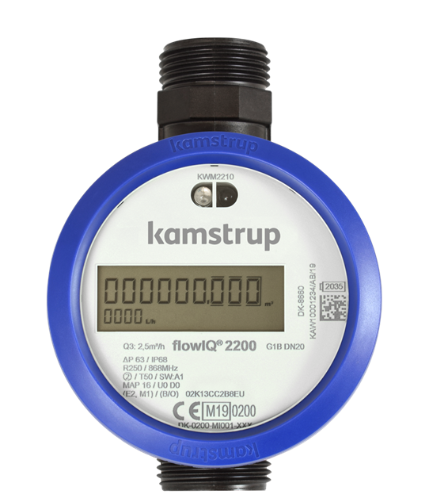
Wykrywanie wycieków na przyłączach -
innowacyjne wodomierze ultradźwiękowe
firmy Kamstrup
Notes:
Kamstrup to jedna z najbardziej rozpoznawalnych marek na świecie w dziedzinie produkcji urządzeń ultradźwiękowych. Jesteśmy wiodącym dostawcą inteligentnych rozwiązań do pomiaru zużycia ciepła, wody i energii elektrycznej
Nasze produkty, sprzedawane na całym świecie. Produkcja i rozwój techniczny odbywa się w Danii.

Slide 2
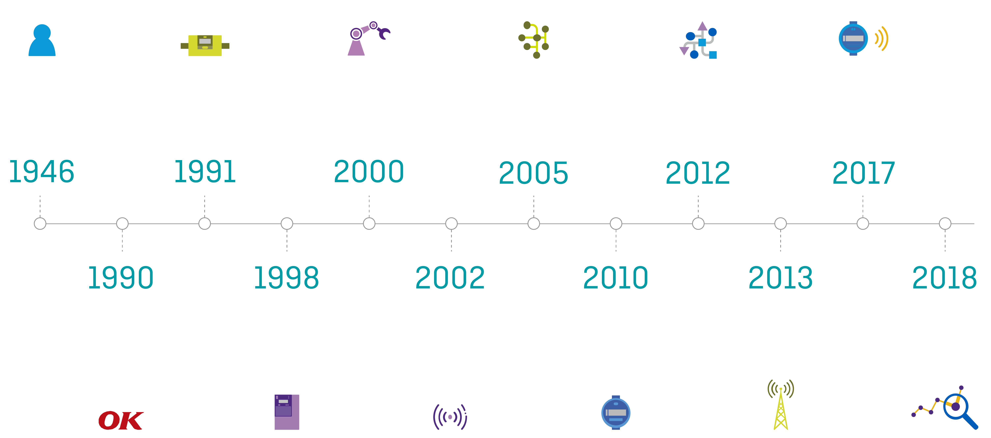
Historia
Utworzona przez Olafa Kamstrupa
Liczniki ultradźwiękowe
Zautomatyzowana produkcja
1sza generacja rozwiązań smart grid
Platforma inteligentnych sieci OMNIA Suite
Liczniki z IoT
ALD !!!
2020
Przejęta przez duńskie przedsiębiorstwo energetyczne OK
Liczniki energii elektrycznej
Odczyt bezprzewodowy
Inteligentny wodomierz MULTICAL® 21
Platforma oprogramowania READy
Analiza danych

Slide 3
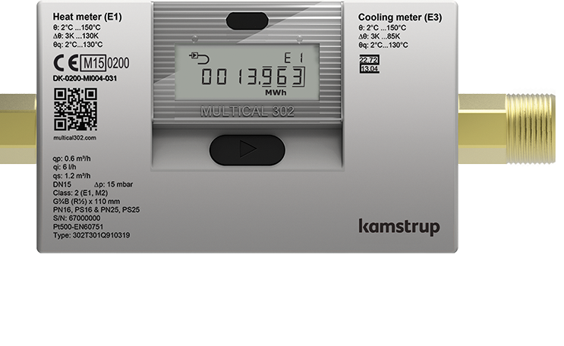
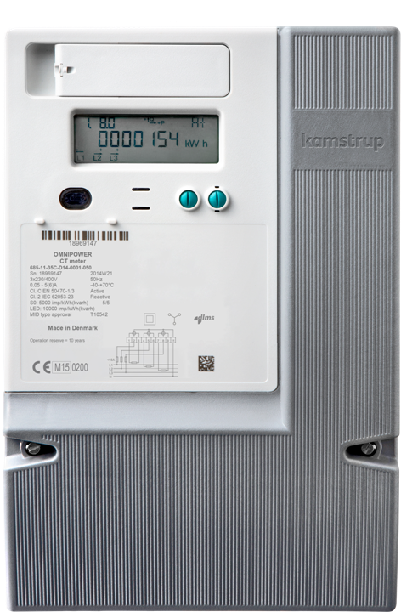
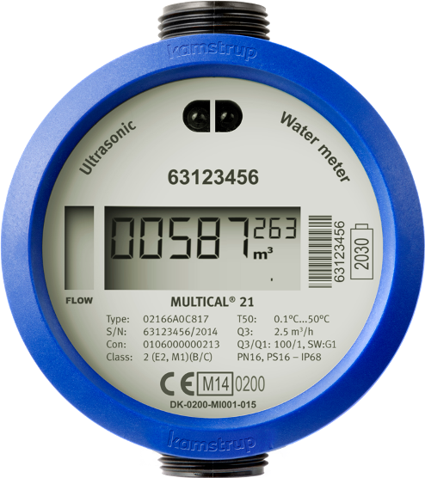
Wszystkie nasze produkty to inteligentne liczniki elektroniczne
MULTICAL®
Liczniki ciepła i chłodu
OMNIPOWER
Liczniki energii elektrycznej
MULTICAL® FlowIQ ®
Wodomierze

Slide 4
Nasze lokalizacje
Ponad 25 milionów
sprzedanych liczników
20+
Biura w
20+ krajach
60+
Dystrybutorzy w
ponad 60 krajach

Slide 5
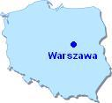
Kamstrup w Polsce
Kamstrup Sp. z o.o
ul. Kurzawska 9
02-296 Warszawa
www.kamstrup.pl
Na polskim rynku od 1991 roku
Sprzedaż ponad 90 000 wodomierzy
ultradźwiękowych
Biuro i magazyn w Warszawie
Stanowisko legalizacyjne
wodomierzy i ciepłomierzy
Szkolenia
Serwis
Notes:
This slide will be updated every year with new numbers

Slide 6
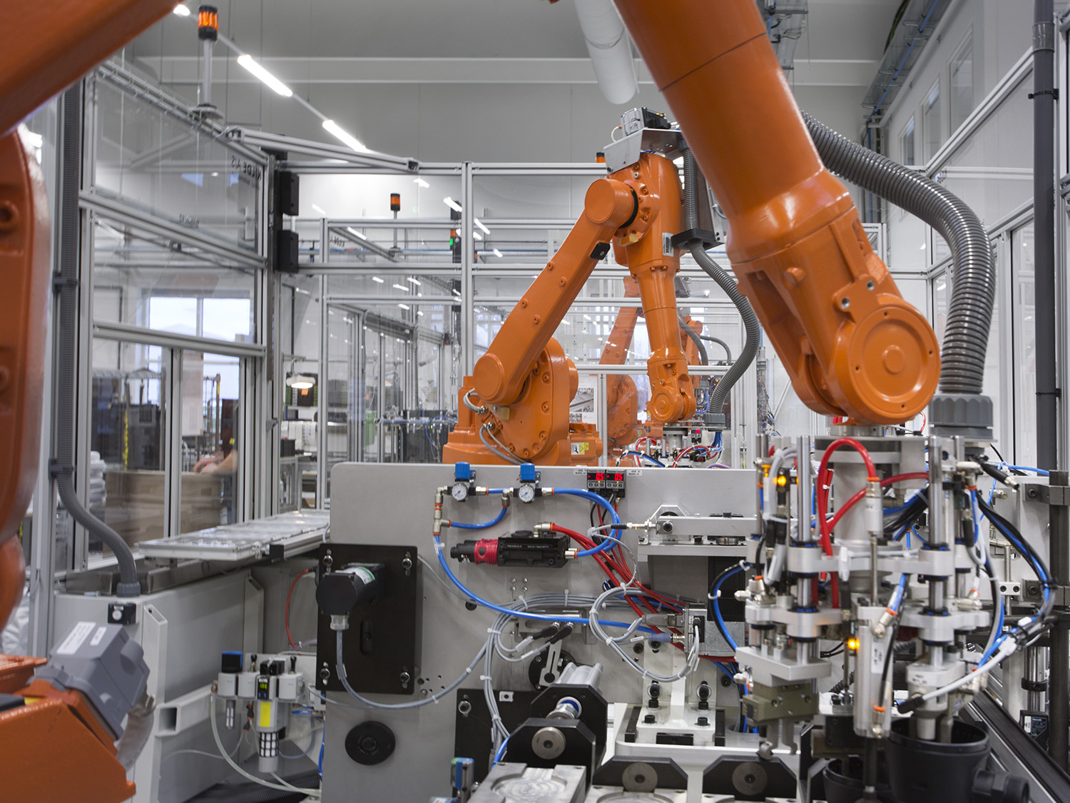
Co nas wyróżnia spośród innych producentów?
Innowacyjność proponowanych rozwiązań
Unifikacja i elastyczność produkcji
Jakość i precyzja wykonania
Zautomatyzowane linie produkcyjne

Slide 7
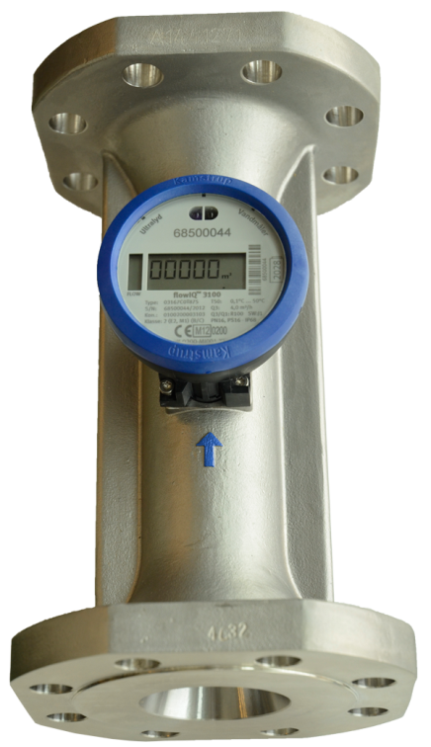
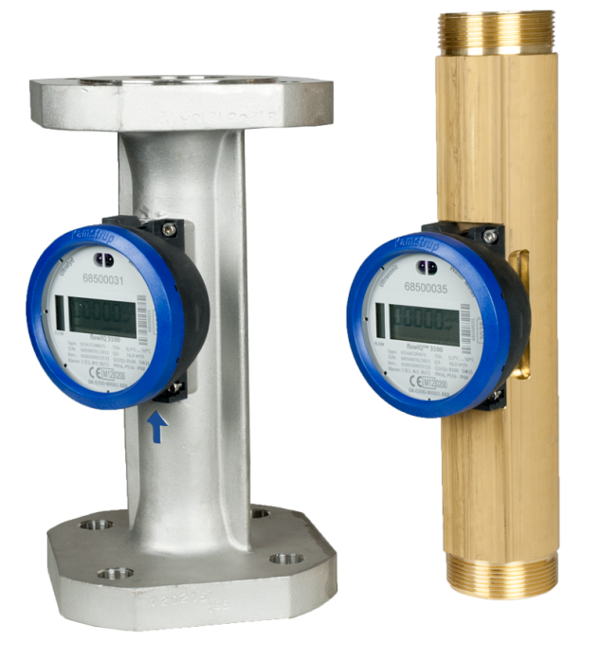
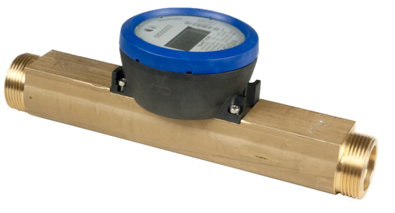
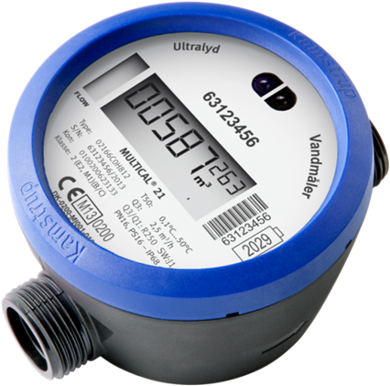
Wodomierze Multical ®21 i flowIQ® 3100 - zakres średnic DN15 - DN100, flowIQ® 2200
DN15 DN20 DN25 DN32 DN40 DN50 DN65 DN80 DN100
Notes:
W środowisku wodociągowym znani jesteśmy głównie z dostaw statycznych wodomierzy ultradźwiękowym typu Multical 21 i flow IQ3100 . Mamy ponad 2,5 miliona wodomierzy Multical 21 i flowIQ3100 zamontowanych w Europie
I ponad 70 tysięcy sztuk w Polsce.

Slide 8
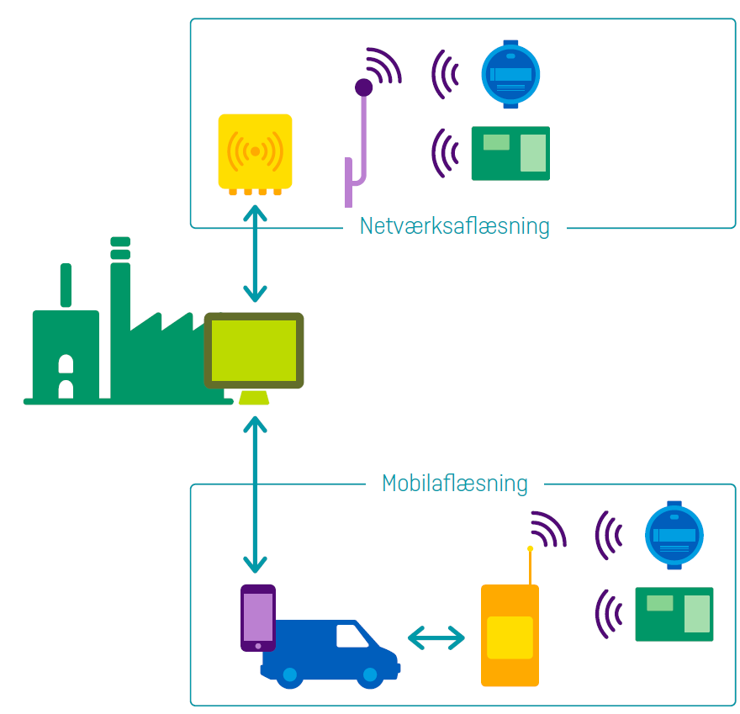
READy – system zdalnego odczytu wodomierzy
Sieć stacjonarna
Sieć objeżdżana
Notes:
READy is a complete solution for reading water and heat meters in fixed network or via Drive-By.
READy is designed so that it is easy to go from Drive-by to Fixed network, which means that even thoug you start with Drive-by you are not locked.
READy can also combine drive-by and fixed network,.. So that you can start with drive by, and then slowly build up a fixed network starting in selected Areas.

Slide 9
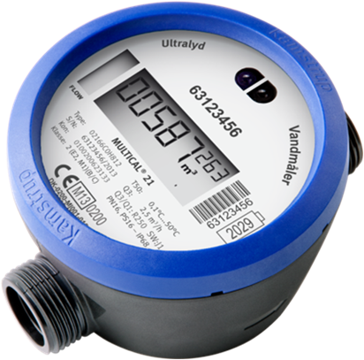

Wybrane referencje w Polsce
KPWiK Kartuzy
8000 szt.
PWIK Częstochowa
4200 szt..
MZWiK Koło
3200 szt.
SK Żukowo
11000 szt.
PWK Barlinek
2500 szt.
Zabrzańskie Przedsiębiorstwo Wodociągów i Kanazlizacji 13000
ZWiK Złocieniec
2800 szt.
EPWiK Elbląg
3400 szt.
Notes:
Nasi najwięksi odbiorcy to :

Slide 10
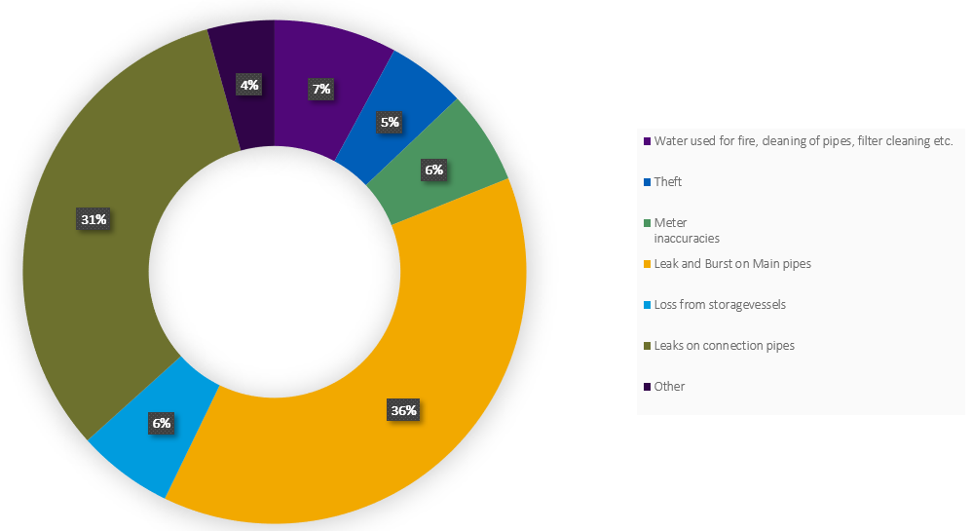
Źródła strat wody
Woda używana do gaszenia pożarów, płukania rurociągów, filtrów itp.
Kradzieże
Niedokładność pomiaru
Wycieki i awarie na sieci dystrybucyjnej-36%
Strata na zbiornikach rezerwowych
Wycieki na przyłączach- 31%
Inne
Notes:
Jednak zrównoważona gospodarka zasobami wodnymi nie jest prosta i łatwa –co potwierdza przedstawiony diagram, który przedstawia uśrednione dane strat wody w poszczególnych obszarach z : Danii, Niemiec, Finlandii, Norwegii, Szwecji (67%)
Wykrywanie wycieków , w szczególności w przyłączach, jest często czasochłonne, nieskuteczne i kosztowne, ponieważ są one zlokalizowane na terenach prywatnych. Nierzadko odbywa się metodą prób i błędów i opiera się na przeczuciach. To jak szukanie igły w stogu siana.
Woda nieprzynosząca dochodu jest dużym wyzwaniem dla przedsiębiorstw na całym świecie.
Zmniejszanie jej poziomu zaczyna się od wiedzy, co tak naprawdę dzieje się w sieci dystrybucyjnej?
Proces optymalizacji pracy sieci przy zapewnieniu mieszkańcom dostaw wody w odpowiedniej ilości, jakości i ciśnieniu opiera się na 4 podstawowych grupach działań:
Kontroli wycieków – szybkości napraw – regulacji ciśnienia w przewodach – modernizacji przewodów.

Slide 11
Nowoczesna detekcja wycieków przed licznikiem
Co możemy zrobić aby ograniczyć straty wody?
To proste… odpowiedź na to pytanie macie Państwo w zasięgu ręki – wodomierz flowIQ® 2200.
Dzięki jego możliwościom możecie wcześnie lokalizować i weryfikować niewidoczne wycieki zanim staną się poważnymi awariami.

Slide 12
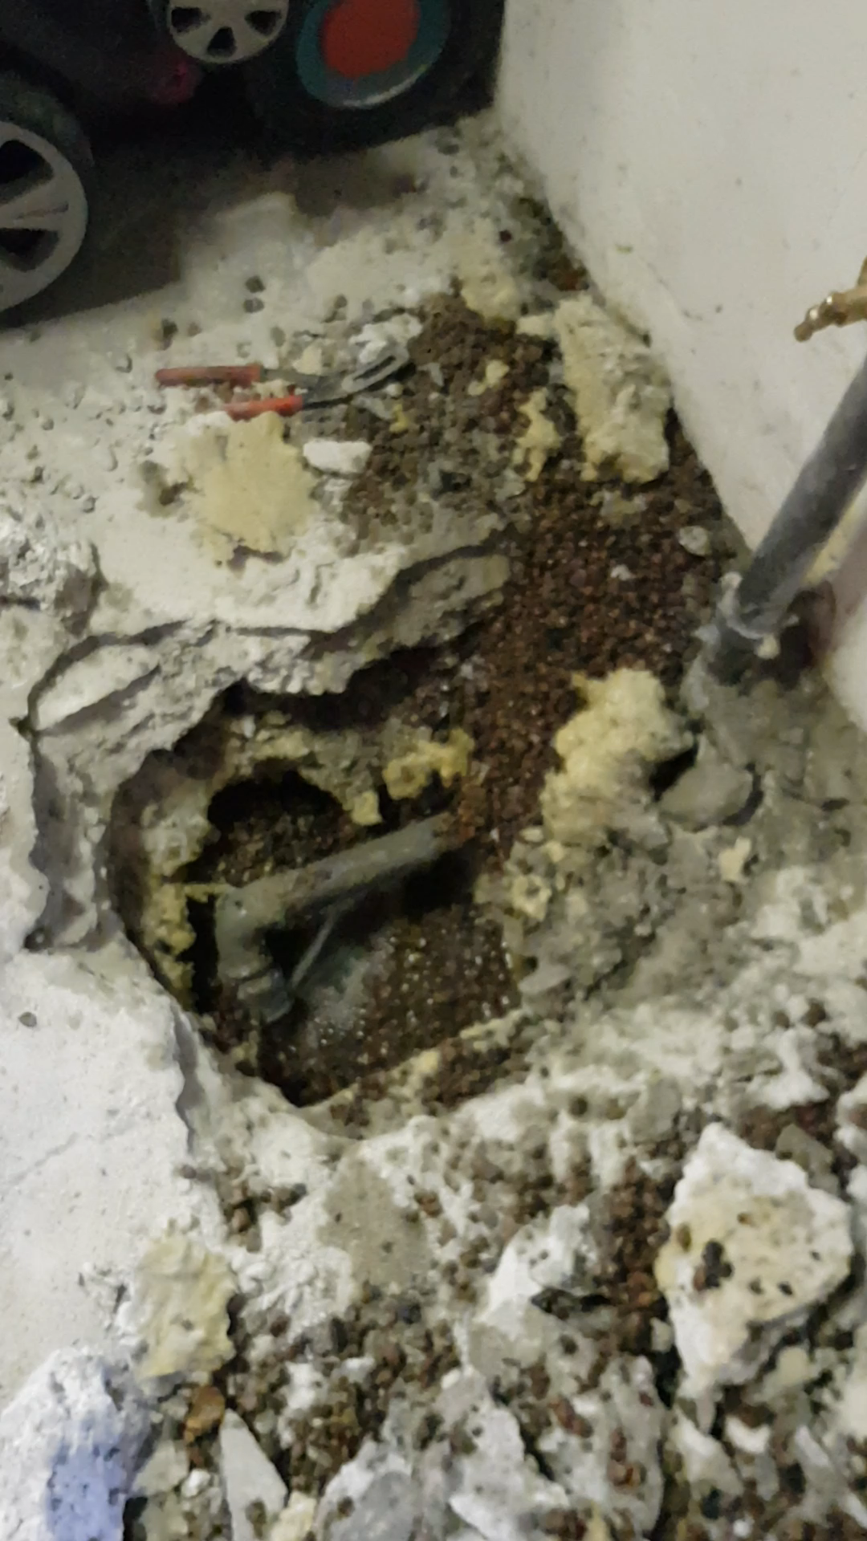
flowIQ® 2200
Wyciek w rurociągu wydaje specyficzny dźwięk.
Wykorzystując czujnik ultradźwiękowy możemy znaleźć najniższą wartość hałasu w czasie 24 godzin.
Jeśli ta wartość jest powyżej ustalonego poziomu najprawdopodobniej oznacza to wyciek.

Slide 13

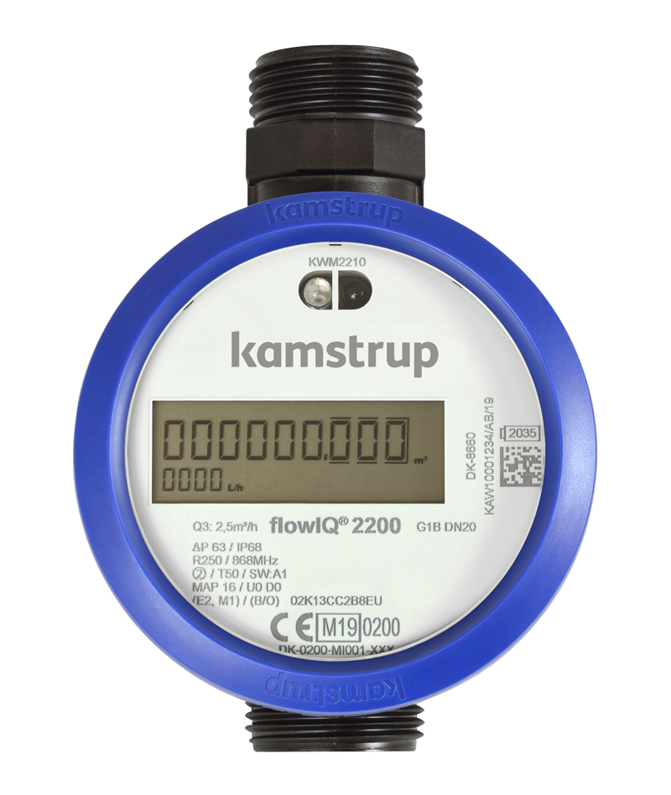
Specyfikacja flowIQ® 2200
    Funkcja akustycznej detekcji wycieków
    Przepływ chwilowy (l/h) na wyświetlaczu
    Złącze optyczne
    Zatwierdzony klasyfik. MID zakres dynamiki do R400
    Dostępne wielkości – Q₃: 1.6-2.5 i 4.0 m³ DN15/DN20
    Żywotność baterii 16 lat
    Dowolna pozycja montażu
    Klasa szczelności IP68
    Indywidualne klucze szyfrujące AES 128 bit
Notes:
Funkcja akustycznej detekcji wycieków, która pełni rolę rejestratora hałasu, nasłuchując wycieków z rurociągów dystrybucyjnych i przyłączy w celu wykrywania wycieków 24h na dobę.
Woda przepływająca przez uszkodzoną rurę emituje inny dźwięk niż woda płynąca w nienaruszonej rurze. Zmiany wielkości wycieku lub awarii spowodują również zmianę tego dźwięku. Wodomierz flow IQ 2200 wykrywa te dźwięki przy jednoczesnym odfiltrowaniu szumów w tle, takich jak ruch naziemny lub normalne zużycie wody w domu.

Slide 14
Co przekonało klientów do naszych urządzeń?
Odczyt zawsze w 100% zgodny ze wskazaniem na wyświetlaczu
Zbiera i rejestruje dane z 460 dni, 1440 godzin, 36 miesięcy
Pomiar temperatur – ostrzeżenie przed rozsadzeniem urządzenia przez mróz
Bardzo dokładny pomiar – próg rozruchu od 2l/h
Wykrywanie wycieków na przyłączach i bliskiej sieci rozdzielczej
Inteligentne kody alarmowe wraz z czasem ich trwania w ostatnich 30 dniach

Slide 15
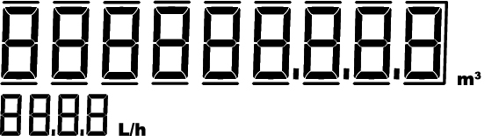




Kody informacyjne
RADIO
OFF
REVERSE
Przepływ wsteczny
LEAK
Wyciek
BURST
Awaria
DRY
Osuszenie
TAMPER
Ingerencja
LOW
BATTERY
Słaba bateria
Notes:
Kody informacyjne wyciek (nieszczelność, czyli nie zanotowano zaniku przepływu przez 1 h (leak), pęknięcie rury (wysokie zużycie w ciągu ½ godziny), suchy licznik, przepływ wsteczny- te kody wyłączą się automatycznie po ustąpieniu warunków powodujących ich wyświetlenie.
LEAK / BURST
indicates either a leak or a burst in the installation.
DRY
The meter is not water filled.
REVERSE
The water flows backwards through the meter.
TAMPER
The meter has been subjected to unauthorized opening and is no longer valid for billing purposes.
RADIO OFF
The meter is in transport mode.
The radio transmitter in the meter turns on, as soon as water has been measured

Slide 16
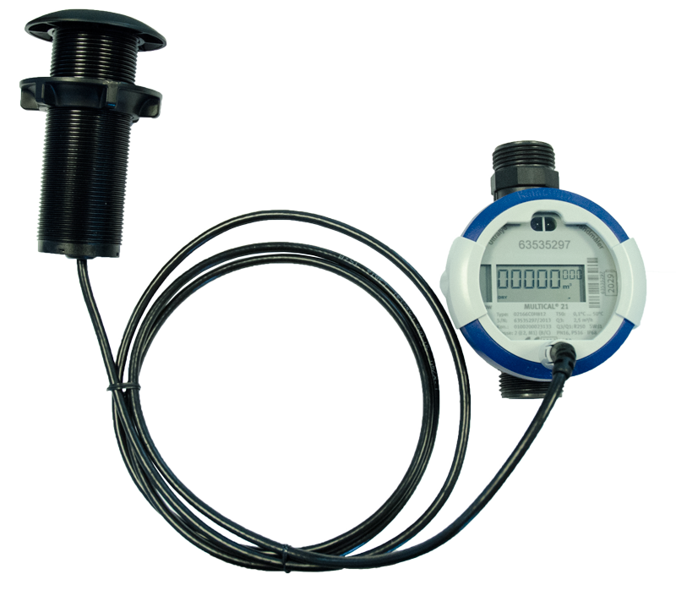
flowIQ2200 – nowe rejestry
Rejestr godzinowy
Profil zużycia
Brak zużycia (gdy 15 dni nie było zużycia)
Niska temperatura otoczenia, poniżej 3st
Wysoka temperatura otoczenia,
powyżej 35 stopni
Rejestruje przepływ powyżej wartości max Q4
Notes:
Dodano nowe kody informacje wysyłane radiowo

Slide 17
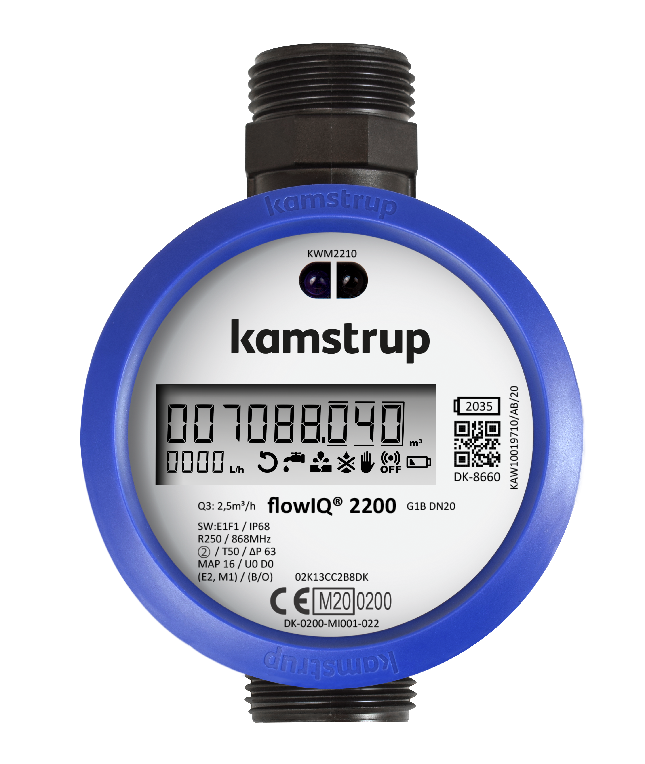
Jak w praktyce wodomierze wskazują potencjalne wycieki ?

Slide 18
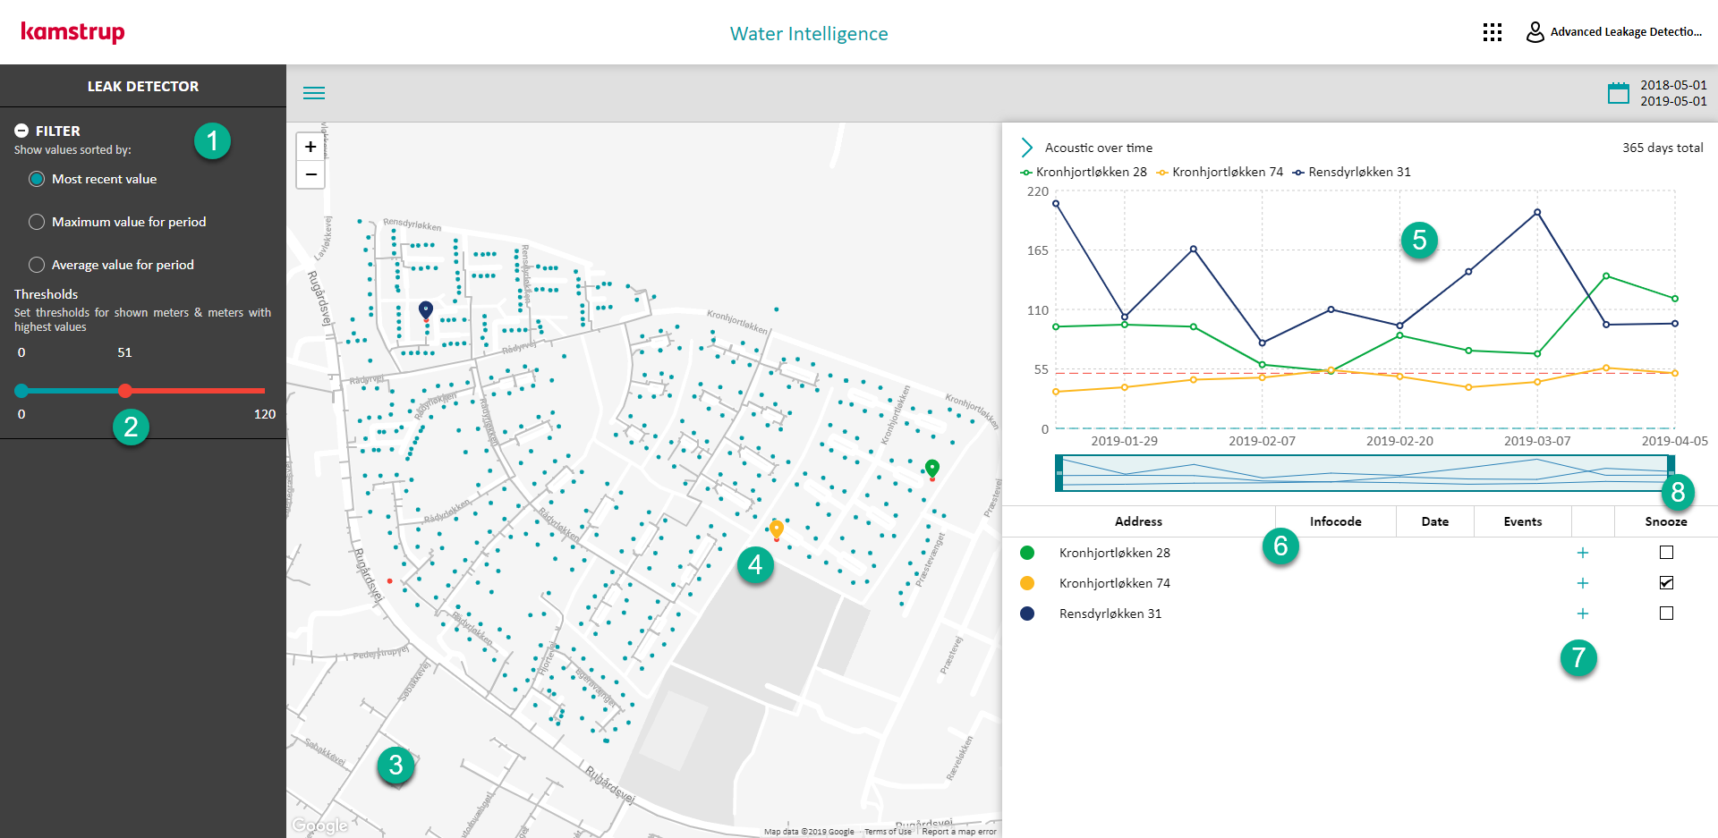
Przegląd funkcji Leak Detector
Filtrowanie liczników
Szczegółowy wykres akustyczny
Usypianie licznika
Zmiana progów
Podświetl odpowiednie liczniki
Aktywne kody info
Dodaj komentarz lub działanie do licznika
Integracja mapy sieci

Slide 19
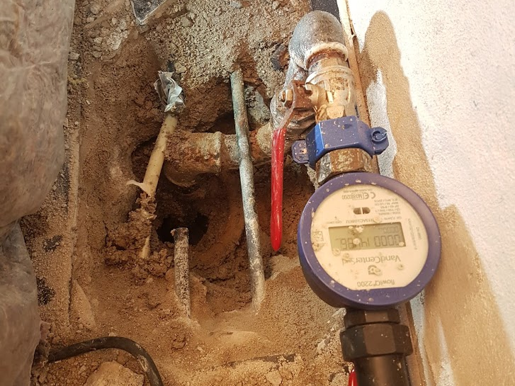
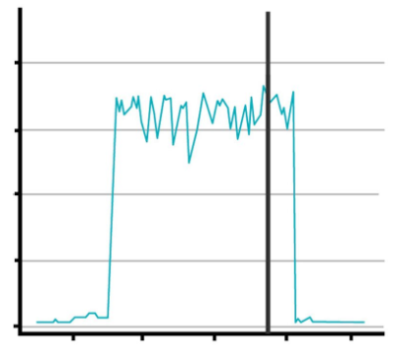
Wyciek na przyłączu

Slide 20
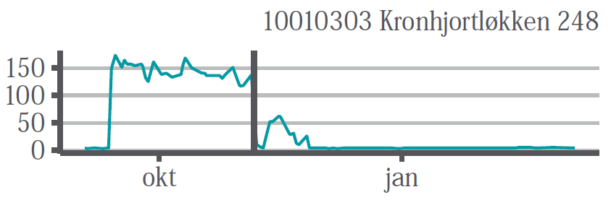
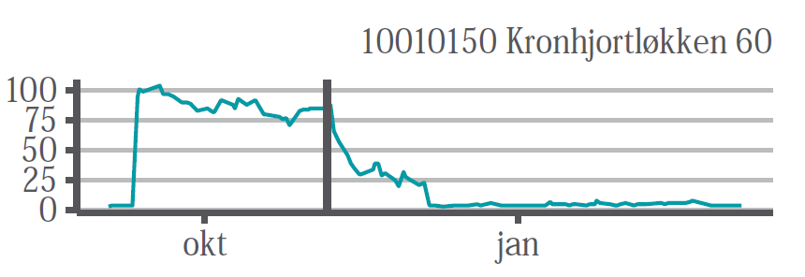
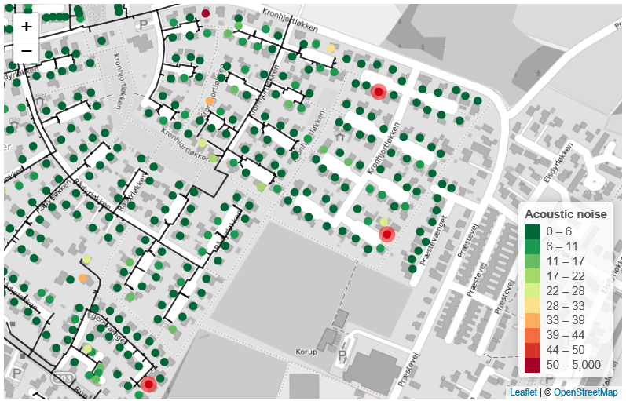
Przykład awarii na przyłączu wodociągowym
Wyciek usunięty na przyłączu niedaleko wodomierza
Wyciek usunięty na przyłączu niedaleko wodomierza

Slide 21
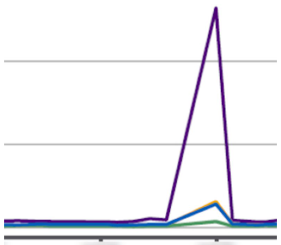
Awaria sieci rozdzielczej
Nagły wzrost poziomu hałasu wskazuje na nietypową sytuację. Może to być zwiększone zużycie lub awaria (również wyłapywane przez okoliczne wodomierze).
Notes:
Im więcej liczników, tym więcej można się dowiedzieć o sieci dystrybucyjnej.

Slide 22
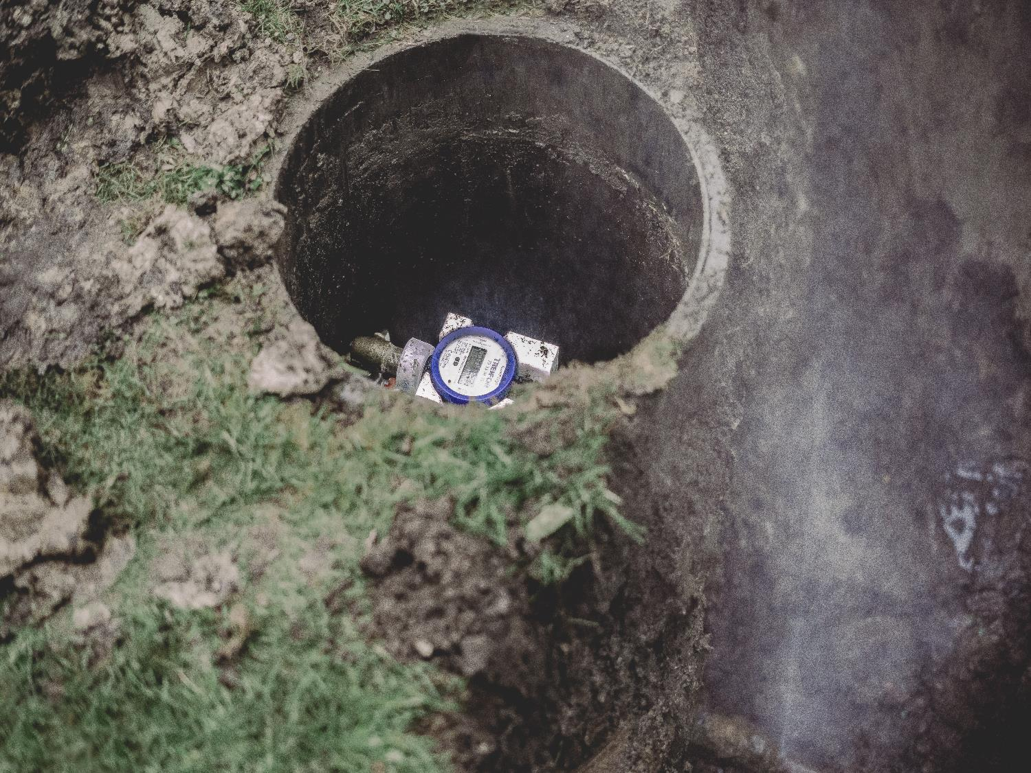
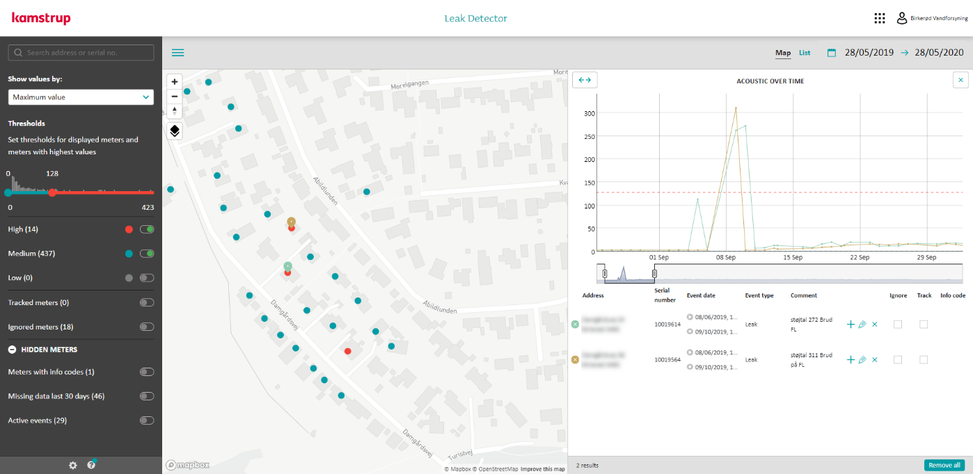
Przykład awarii na sieci rozdzielczej
Zlokalizowany wyciek na wodociągu (około 3-4 m3/h). Rura pęknięta na dwie części. 2 okoliczne wodomierze wykryły zwiększony poziom hałasu.
Notes:
Po zainstalowaniu wodomierzy FlowIQ2200 udało się znaleźć duży wyciek na głównej rurze. Wyciek był wielkości 50-65 litrów/minutę (około 3-4 m3/h). Rura pęknięta na dwie części. Wcześniej nie byli w stanie wykryć tego wycieku za pomocą zwykłego sprzętu do wykrywania wycieków.

Slide 23
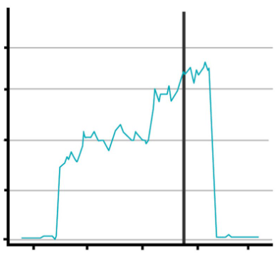
Wyciek na przyłączu zamienia się w awarię
Wyciek wykryty zaraz po wymianie wodomierza gwałtownie nasila się, rośnie ryzyko poważnej awarii.
Usunięty w odpowiednim momencie pozwala oszczędzać pieniądze i wodę.
Notes:
Gdy w sieci dystrybucyjnej dzieje się coś niepokojącego, najważniejsza jest szybka reakcja.

Slide 24
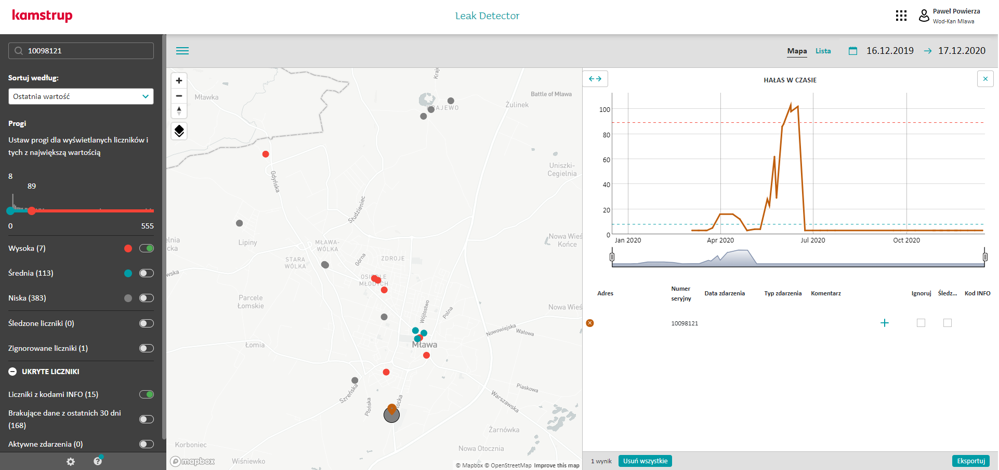
Mława – wcześnie wykryty wyciek na śrubunku.

Slide 25
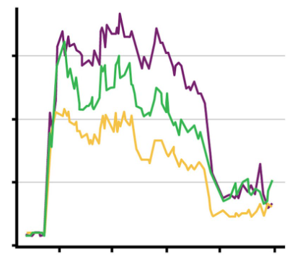
Wyciek na hydrancie
Nie tylko przyłącza, wyciek na hydrancie zarejestrowany na kilku okolicznych wodomierzach. Po naprawie, hałas spada do normalnego poziomu

Slide 26
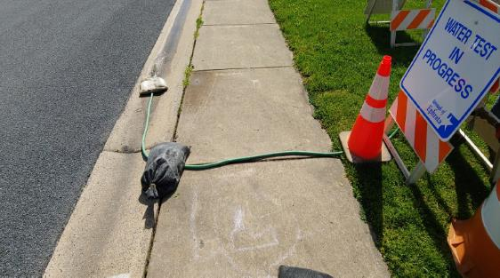
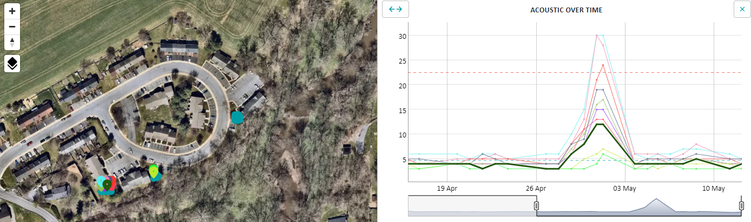
Przykład: Wodociągi w USA - Ephrata w Pensylwani
Symulacja wycieku na hydrancie w punkcie testowym w wodociągach Ephrata.
Poziom hałasu gwałtownie wzrasta podczas symulacji wycieku. Wyciek symulowany na hydrancie o wielkości 3360 litrów/godzinę
Notes:
Podczas testu terenowego w Pensylwanii zainstalowaliśmy 100 liczników w zewnętrznych studzienkach pomiarowych jako test w dwóch oddzielnych obszarach.
32 – dn15 zainstalowano w studzienkach wodomierzowych (8 w tym samym skarbcu) dla domów wielorodzinnych, a pozostałą część zainstalowano w studzienkach zewnętrznych domów jednorodzinnych.
Informacje o systemie: Wodociąg – dn200 rura z żeliwa sferoidalnego – Przyłącza są miedziane dn25, Przewody w studzienkach wodomierzowych są miedziane. Odległość od głównej części skarbca - 153 stopy. Odległość do hydrantu - 400 stóp Jak przeprowadzono symulację: Zastosowano hydrant i 2-calowy zawór kulowy częściowo otwarty, aby wytworzyć dźwięk Wypływająca woda spływająca po linii krawężnika. Podwyższony poziom hałasu był w stanie wychwycić z kilku metrów. Ważną rzeczą, na którą należy zwrócić uwagę, jest to, że wiele mierników jednocześnie wychwytuje hałas akustyczny, tworząc dobrze skorelowany wzór, który wskazuje, że coś może być potencjalnym wyciekiem, iw tym przypadku było to uzasadnione.

Slide 27

Dziękuję za wysłuchanie
Zapraszam do kontaktu z nami
Nizioł Łukasz
Inżynier Sprzedaży
+48 885 116 110
lun@kamstrup.pl

